Slide 1
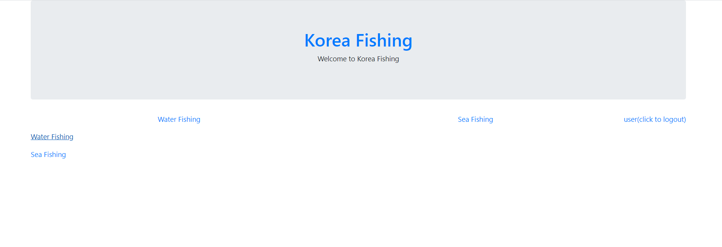
메뉴
포인트 보기
회원정보 보기
회원정보 수정
대략 이런 구조로 보여줄 마이 페이지
나의 포인트 정보
SK point 10P
쿠폰 0장

